Slide 1
บทที่ 3 อนุพันธ์ของฟังก์ชันพีชคณิต
สาขาวิชาคณิตศาสตร์ คณะวิทยาศาสตร์และเทคโนโลยี

Slide 2
มหาวิทยาลัยราชภัฏนครปฐม
Nakhon Pathom Rajabhat University
3.1 อัตราการเปลี่ยนแปลง
สาขาวิชาคณิตศาสตร์ คณะวิทยาศาสตร์และเทคโนโลยี

Slide 3
มหาวิทยาลัยราชภัฏนครปฐม
Nakhon Pathom Rajabhat University
สาขาวิชาคณิตศาสตร์ คณะวิทยาศาสตร์และเทคโนโลยี

Slide 4
มหาวิทยาลัยราชภัฏนครปฐม
Nakhon Pathom Rajabhat University
สาขาวิชาคณิตศาสตร์ คณะวิทยาศาสตร์และเทคโนโลยี

Slide 5
มหาวิทยาลัยราชภัฏนครปฐม
Nakhon Pathom Rajabhat University
สาขาวิชาคณิตศาสตร์ คณะวิทยาศาสตร์และเทคโนโลยี

Slide 6
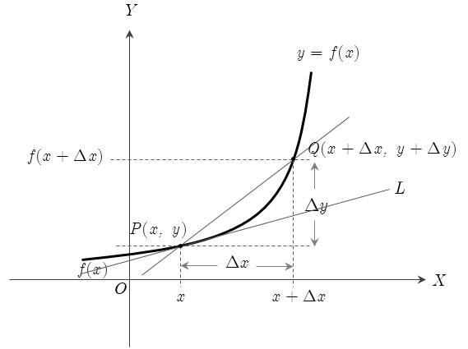
มหาวิทยาลัยราชภัฏนครปฐม
Nakhon Pathom Rajabhat University
3.2 อนุพันธ์ของฟังก์ชัน
สาขาวิชาคณิตศาสตร์ คณะวิทยาศาสตร์และเทคโนโลยี

Slide 7
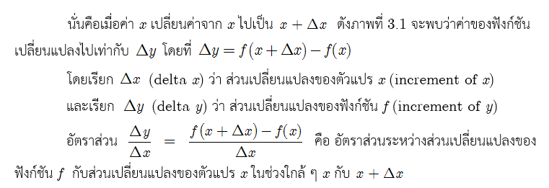
มหาวิทยาลัยราชภัฏนครปฐม
Nakhon Pathom Rajabhat University
สาขาวิชาคณิตศาสตร์ คณะวิทยาศาสตร์และเทคโนโลยี

Slide 8
มหาวิทยาลัยราชภัฏนครปฐม
Nakhon Pathom Rajabhat University
สาขาวิชาคณิตศาสตร์ คณะวิทยาศาสตร์และเทคโนโลยี

Slide 9
มหาวิทยาลัยราชภัฏนครปฐม
Nakhon Pathom Rajabhat University
สาขาวิชาคณิตศาสตร์ คณะวิทยาศาสตร์และเทคโนโลยี

Slide 10
มหาวิทยาลัยราชภัฏนครปฐม
Nakhon Pathom Rajabhat University
สาขาวิชาคณิตศาสตร์ คณะวิทยาศาสตร์และเทคโนโลยี

Slide 11
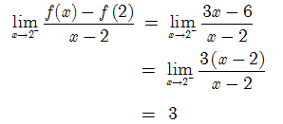
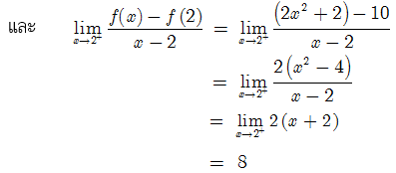
มหาวิทยาลัยราชภัฏนครปฐม
Nakhon Pathom Rajabhat University
สาขาวิชาคณิตศาสตร์ คณะวิทยาศาสตร์และเทคโนโลยี

Slide 12
มหาวิทยาลัยราชภัฏนครปฐม
Nakhon Pathom Rajabhat University
สาขาวิชาคณิตศาสตร์ คณะวิทยาศาสตร์และเทคโนโลยี

Slide 13
มหาวิทยาลัยราชภัฏนครปฐม
Nakhon Pathom Rajabhat University
3.3 อนุพันธ์ของฟังก์ชันพีชคณิต
สาขาวิชาคณิตศาสตร์ คณะวิทยาศาสตร์และเทคโนโลยี

Slide 14
มหาวิทยาลัยราชภัฏนครปฐม
Nakhon Pathom Rajabhat University
สาขาวิชาคณิตศาสตร์ คณะวิทยาศาสตร์และเทคโนโลยี

Slide 15
มหาวิทยาลัยราชภัฏนครปฐม
Nakhon Pathom Rajabhat University
สาขาวิชาคณิตศาสตร์ คณะวิทยาศาสตร์และเทคโนโลยี

Slide 16
มหาวิทยาลัยราชภัฏนครปฐม
Nakhon Pathom Rajabhat University
สาขาวิชาคณิตศาสตร์ คณะวิทยาศาสตร์และเทคโนโลยี

Slide 17
มหาวิทยาลัยราชภัฏนครปฐม
Nakhon Pathom Rajabhat University
สาขาวิชาคณิตศาสตร์ คณะวิทยาศาสตร์และเทคโนโลยี

Slide 18
มหาวิทยาลัยราชภัฏนครปฐม
Nakhon Pathom Rajabhat University
สาขาวิชาคณิตศาสตร์ คณะวิทยาศาสตร์และเทคโนโลยี

Slide 19
มหาวิทยาลัยราชภัฏนครปฐม
Nakhon Pathom Rajabhat University
สาขาวิชาคณิตศาสตร์ คณะวิทยาศาสตร์และเทคโนโลยี

Slide 20
มหาวิทยาลัยราชภัฏนครปฐม
Nakhon Pathom Rajabhat University
สาขาวิชาคณิตศาสตร์ คณะวิทยาศาสตร์และเทคโนโลยี

Slide 21
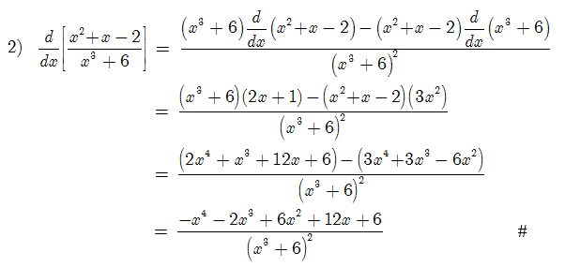
มหาวิทยาลัยราชภัฏนครปฐม
Nakhon Pathom Rajabhat University
สาขาวิชาคณิตศาสตร์ คณะวิทยาศาสตร์และเทคโนโลยี

Slide 22
มหาวิทยาลัยราชภัฏนครปฐม
Nakhon Pathom Rajabhat University
สาขาวิชาคณิตศาสตร์ คณะวิทยาศาสตร์และเทคโนโลยี

Slide 23
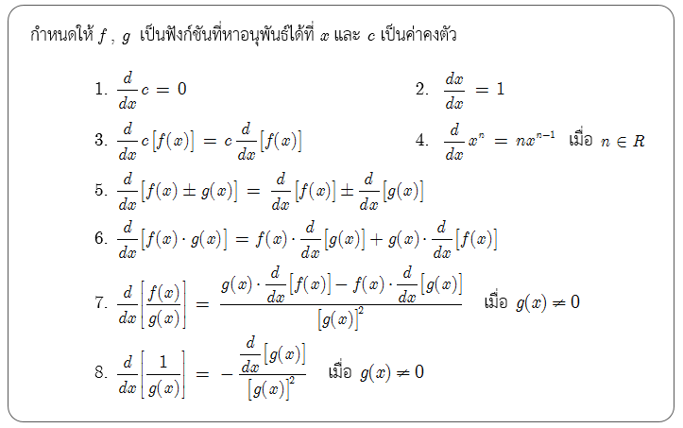
มหาวิทยาลัยราชภัฏนครปฐม
Nakhon Pathom Rajabhat University
สาขาวิชาคณิตศาสตร์ คณะวิทยาศาสตร์และเทคโนโลยี

Slide 24
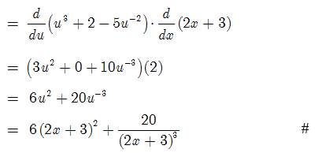
มหาวิทยาลัยราชภัฏนครปฐม
Nakhon Pathom Rajabhat University
สาขาวิชาคณิตศาสตร์ คณะวิทยาศาสตร์และเทคโนโลยี

Slide 25
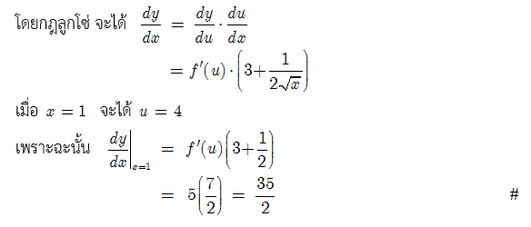
มหาวิทยาลัยราชภัฏนครปฐม
Nakhon Pathom Rajabhat University
สาขาวิชาคณิตศาสตร์ คณะวิทยาศาสตร์และเทคโนโลยี

Slide 26
มหาวิทยาลัยราชภัฏนครปฐม
Nakhon Pathom Rajabhat University
3.4 อนุพันธ์อันดับสูง
สาขาวิชาคณิตศาสตร์ คณะวิทยาศาสตร์และเทคโนโลยี

Slide 27
มหาวิทยาลัยราชภัฏนครปฐม
Nakhon Pathom Rajabhat University
สาขาวิชาคณิตศาสตร์ คณะวิทยาศาสตร์และเทคโนโลยี

Slide 28
มหาวิทยาลัยราชภัฏนครปฐม
Nakhon Pathom Rajabhat University
3.5 อนุพันธ์ของฟังก์ชันโดยปริยาย
สาขาวิชาคณิตศาสตร์ คณะวิทยาศาสตร์และเทคโนโลยี

Slide 29
มหาวิทยาลัยราชภัฏนครปฐม
Nakhon Pathom Rajabhat University
สาขาวิชาคณิตศาสตร์ คณะวิทยาศาสตร์และเทคโนโลยี

Slide 30
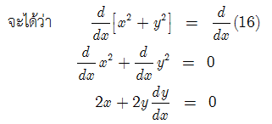
มหาวิทยาลัยราชภัฏนครปฐม
Nakhon Pathom Rajabhat University
สาขาวิชาคณิตศาสตร์ คณะวิทยาศาสตร์และเทคโนโลยี

Slide 31
จบบทที่ 3
สาขาวิชาคณิตศาสตร์ คณะวิทยาศาสตร์และเทคโนโลยี

